Slide 1
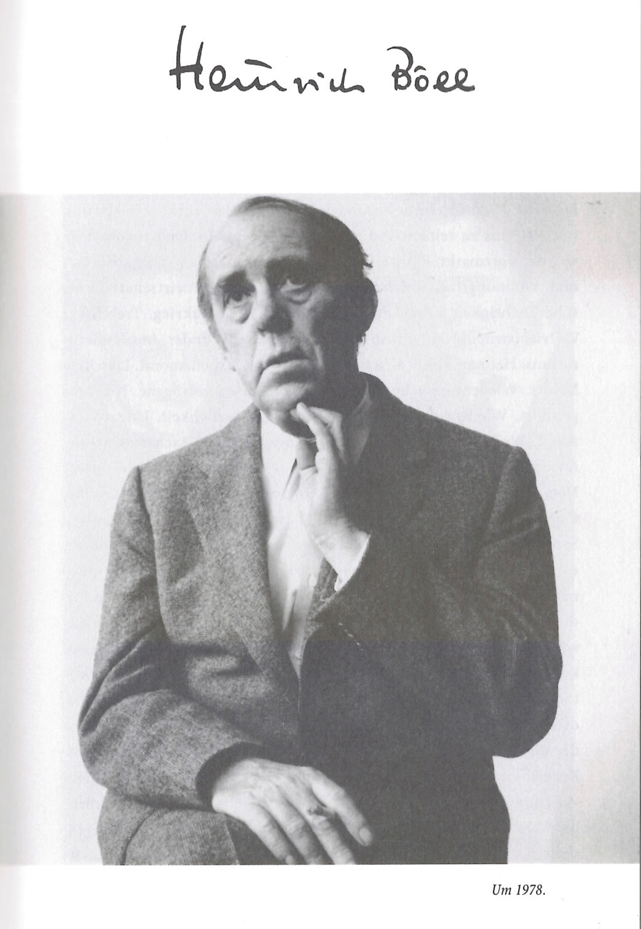
Heinrich Böll
ARTS007 Germánské literatury – nositelé Nobelovy ceny za literaturu
17.10.2022
Mgr. Martina Trombiková, Ph.D.
ÚGNN

Slide 2
Jakou pozici zaujímá Heinrich Böll se svým dílem v kontextu poválečné literatury? Jaká jsou nejdůležitější témata v díle Heinricha Bölla?

Slide 3
KONTEXTUALIZCE
1945: atmosféra konce světa + naděje na nový začátek
Skoncovat s příčinami teroru fašismu!
"připlutí k novým břehům" (W. Borchert)
první veřejné příspěvky k otázce viny:
Karl Jaspers (“Die Schuldfrage”), Friedrich Meinecke (“Die deutsche Katastrophe”), Eugen Kogon (“Der SS-Staat"), Alfred Weber (“Abschied von der bisherigen Geschichte”) či Max Picard (“Hitler in uns”)
zároveň vytváření mostů mezi exilovými autory a autory vnitřní emigrace
„MLADÁ GENERACE“

Slide 4
Pozice Heinricha Bölla v poválečné literatuře?
… patří k autorům MLADÉ GENERACE (nar. 1917)
… válku zažil již aktivně
Briefe aus dem Krieg 1939–1945

Slide 5
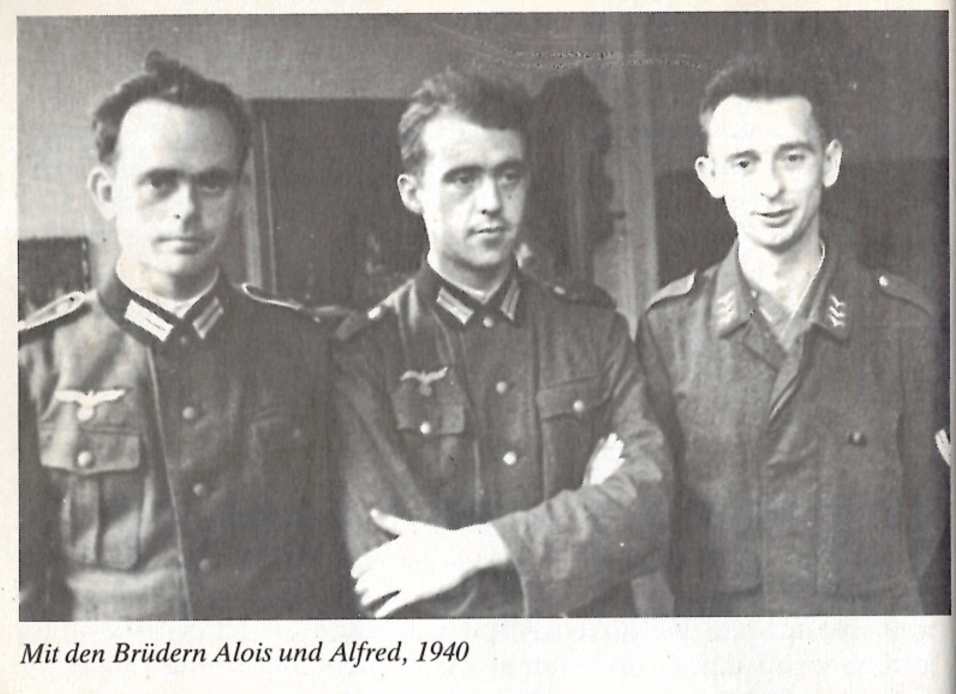
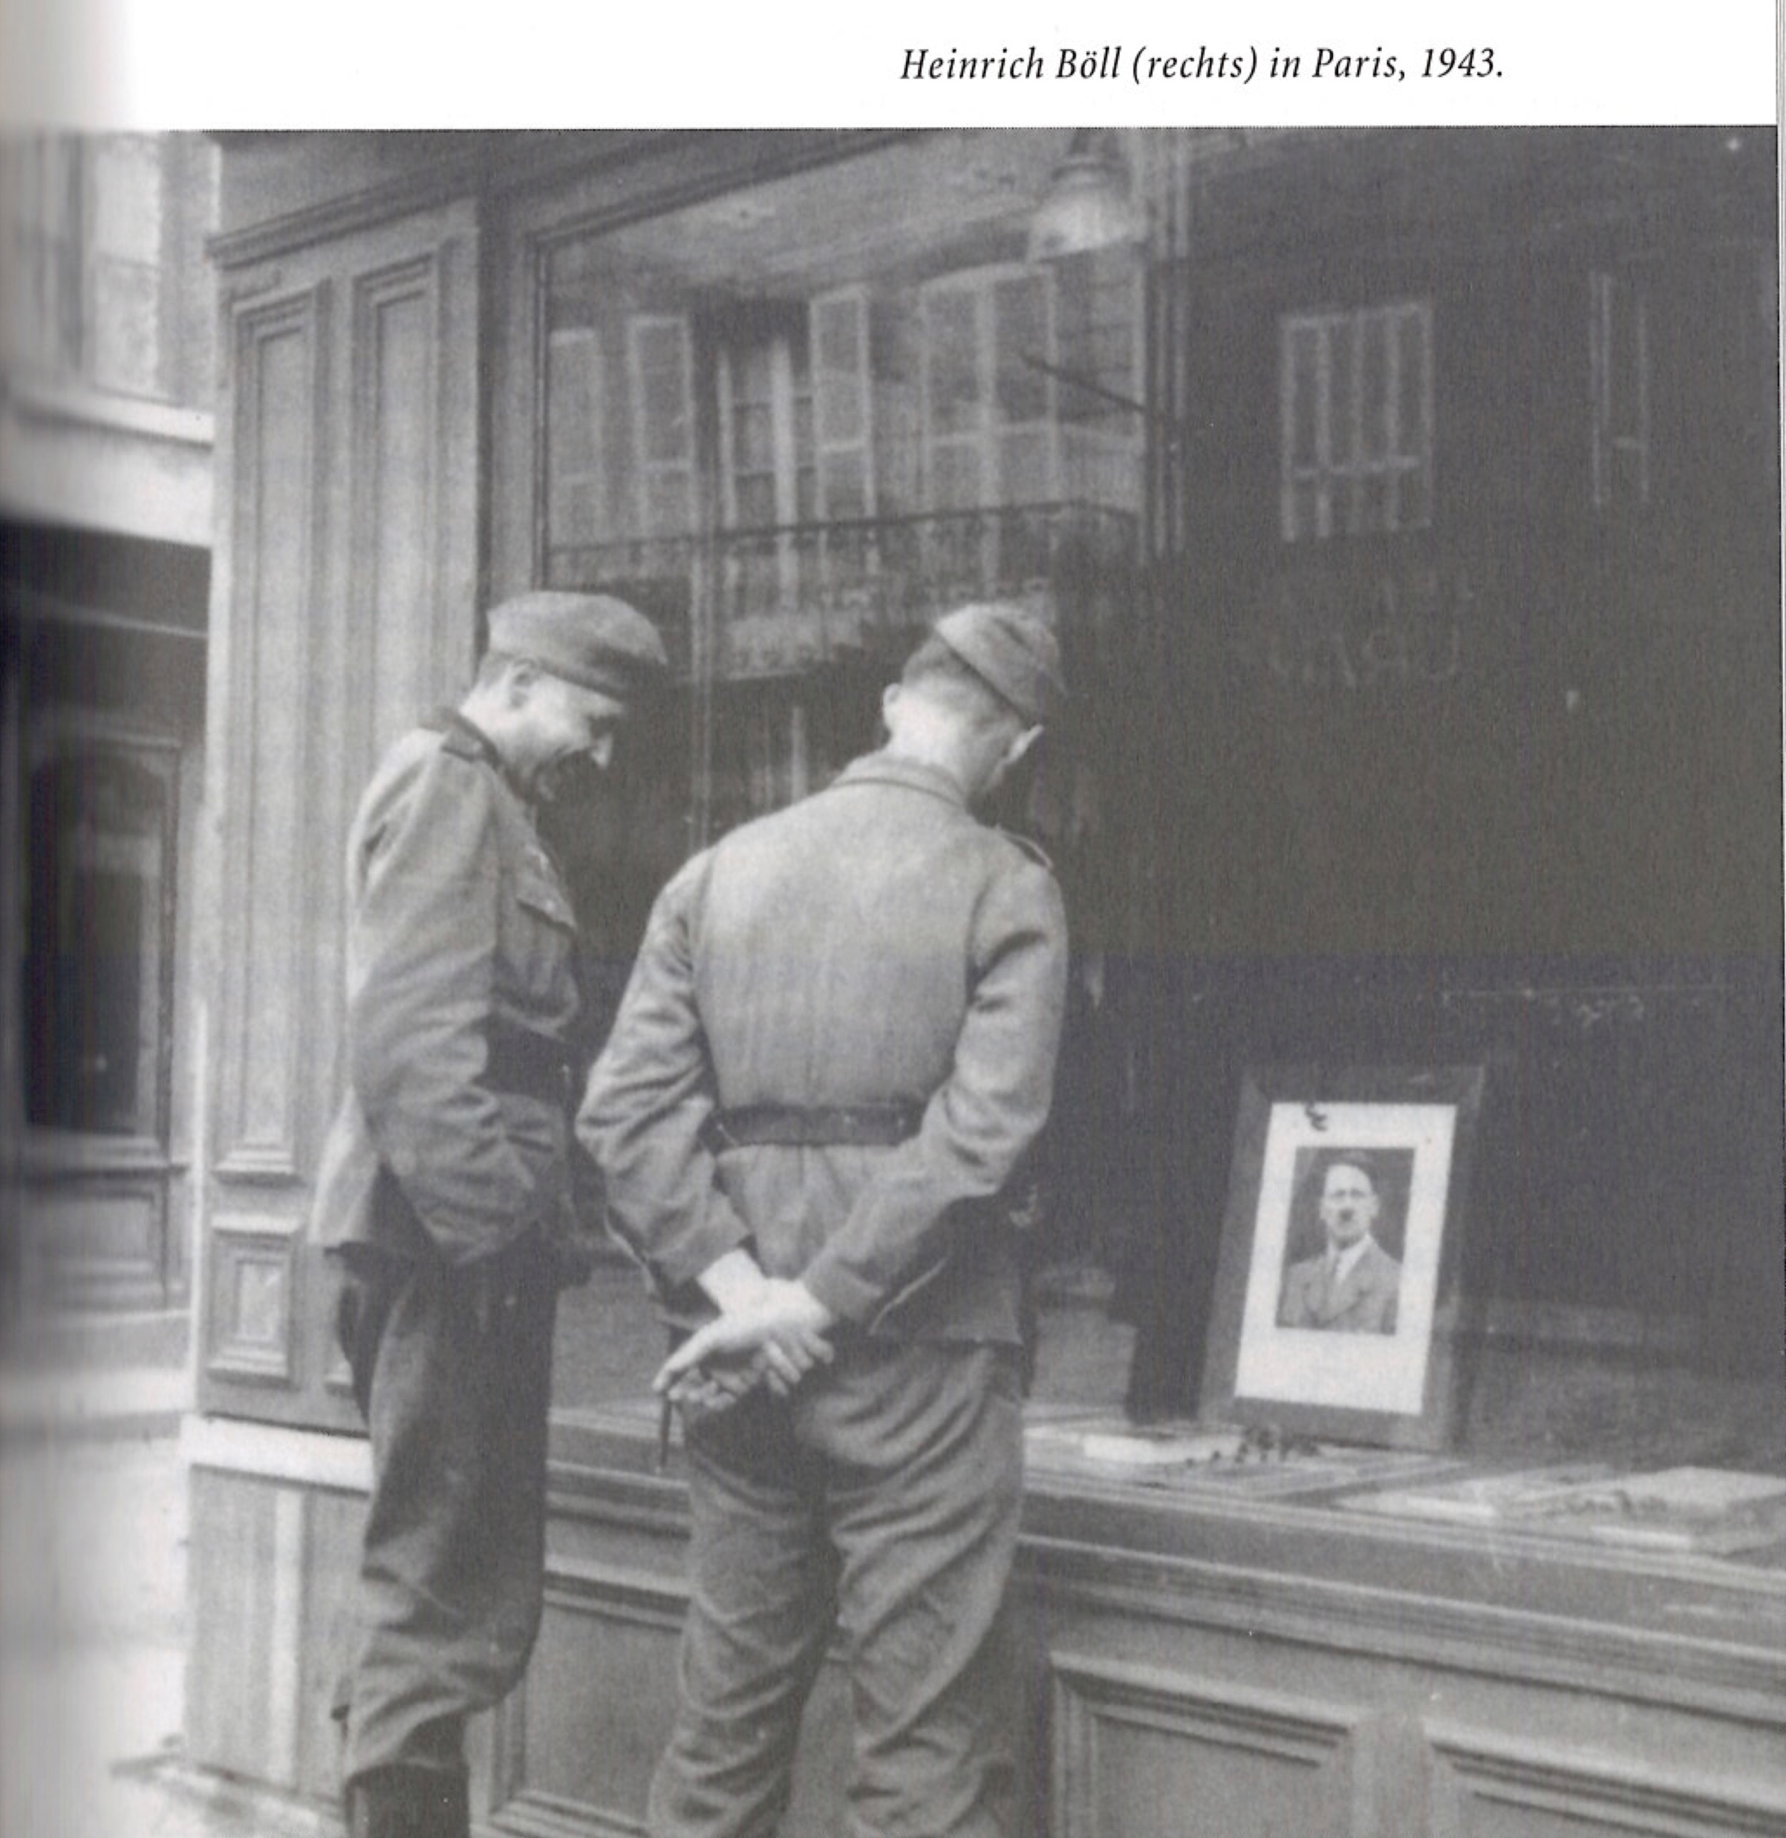

Slide 6
UKÁZKA 1
15.7.1940, Bromberg
„Milí rodiče a sourozenci!
[…] Moje znechucení z života v kasárnách nyní dospělo svého vrcholu; při příští příležitosti se odsud dobrovolně odhlásím, je jedno kam; rozhodně jsem vším jiným než hrdinou nebo odvážlivcem, ale být stále v líhni poddůstojnického ducha, v kasárnách, se nedá vydržet; prostě to už déle nevydržím. Rád bych riskovat život za větší svobodu a velkorysost, které jistě panují venku. […]
Včera, předevčírem, zítra, pozítří až do věčnosti zde chodíme dlouhé hodiny pořád jen doprava, doleva atd. Snad porozumíte tedy mým přáním. […]“
[Heinrich Böll. Leben und Werk. Köln: Kiepenheuer & Witsch, 1995, str. 9]
[překlad: MT]

Slide 7
UKÁZKA 2
19.6.1944, Debrecín (Maďarsko)
„Moji milí,
tentokrát bylo zděšení kratší, ale o to drsnější; na pár dní ještě ožilo naprosté šílenství moderní materiální války, masy pancéřů, mraky letounů, raketometů, „Stalinových varhan“ a všechny tyto zločinecké moderní krámy, které dokáží plivat železo, a do toho statečná pěchota. Třetího dne ráno mě zasáhly 20 metrů od našeho výchozího místa tři střepy ruského ručního granátu do kříže a poté jsem ještě několik kilometrů prchal, ačkoliv jsem byl už po třídenním hladu, žízni a strašlivém vedru skoro mrtev, nechtěl jsem se svým zraněním zůstat ležet sám a za mnou už byly ruské tanky […]! Dosavadní třítýdenní sanitární péče mi nepřinesla nic než vši a zlost. Bohužel tu není pro „naše zraněné“ žádná čokoláda, jinak bych něco poslal své malé holubičce; doufám, že po válce doženu, co jsem zanedbal. Nesnáším válku a všechny, kteří ji milují! […]
Všechny vás srdečně moc zdravím v naději na viděnou!
Váš Hein“
[Heinrich Böll. Leben und Werk. Köln: Kiepenheuer & Witsch, 1995, str. 9]
[překlad: MT]

Slide 8
TEMATIZOVÁNÍ DRUHÉ SVĚTOVÉ VÁLKY
znechucení válkou
literární vypořádání se s válkou:
1949: Der Zug war pünktlich
1951: Wo warst du, Adam?
Pesimistické texty o válce - bez velkého úspěchu

Slide 9
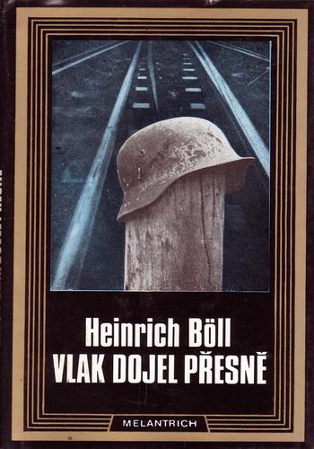
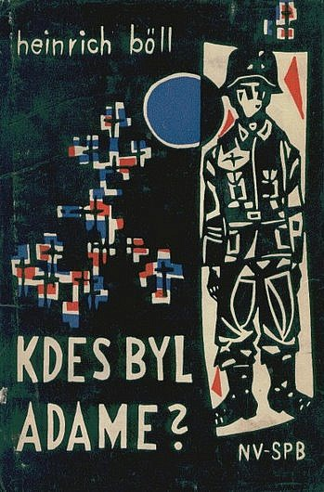
1949 1951

Slide 10
Wo warst du, Adam? (překlad: Luvík Kundera, 1961)

Slide 11
1951 DIE SCHWARZEN SCHAFE

Slide 13
1953 úspěch! Děj se již neodehrává během války, nýbrž v současnosti vypořádání se s aktuálním sociálním problémem “drama bytové nouze” „román o nájmech“ kritika církve

Slide 14
Böllův návrat na literární scénu ihned po skončení druhé světové války se nejdříve nekonal
“neskutečně těžké, napsat po roce 1945 i jen jednu půlstránku prózy” [H.B.]
teprve v roce 1951 se Böll účastní čtení Gruppe 47
(Schwarze Schafe)

Slide 15
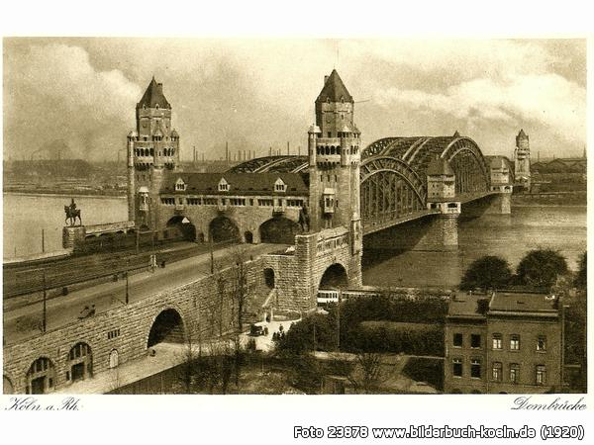
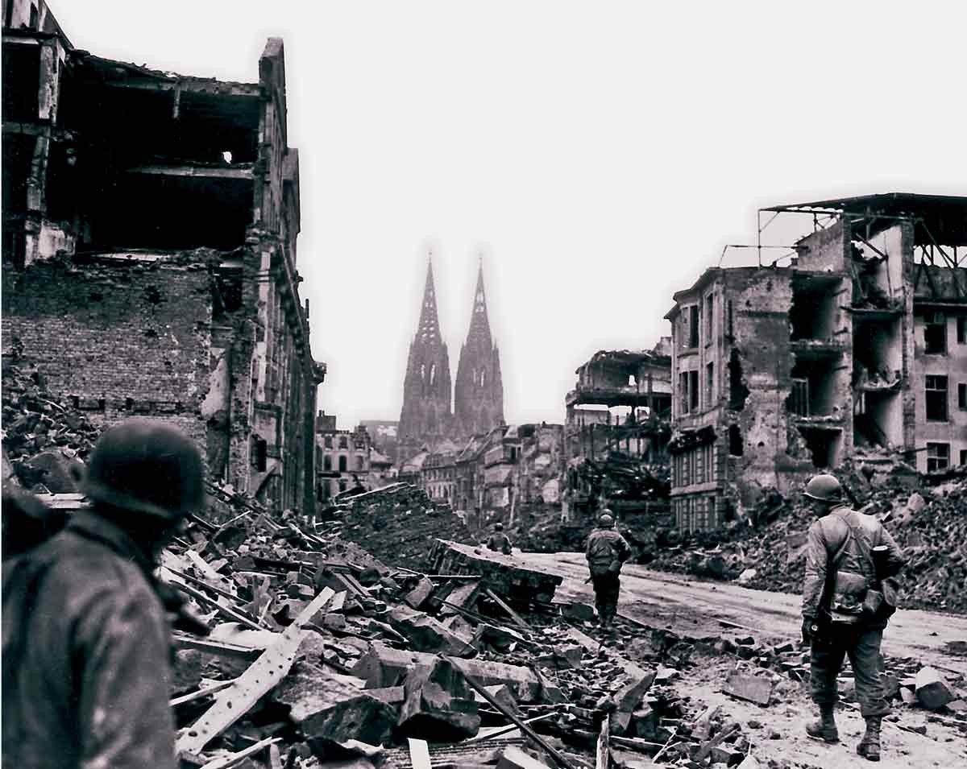
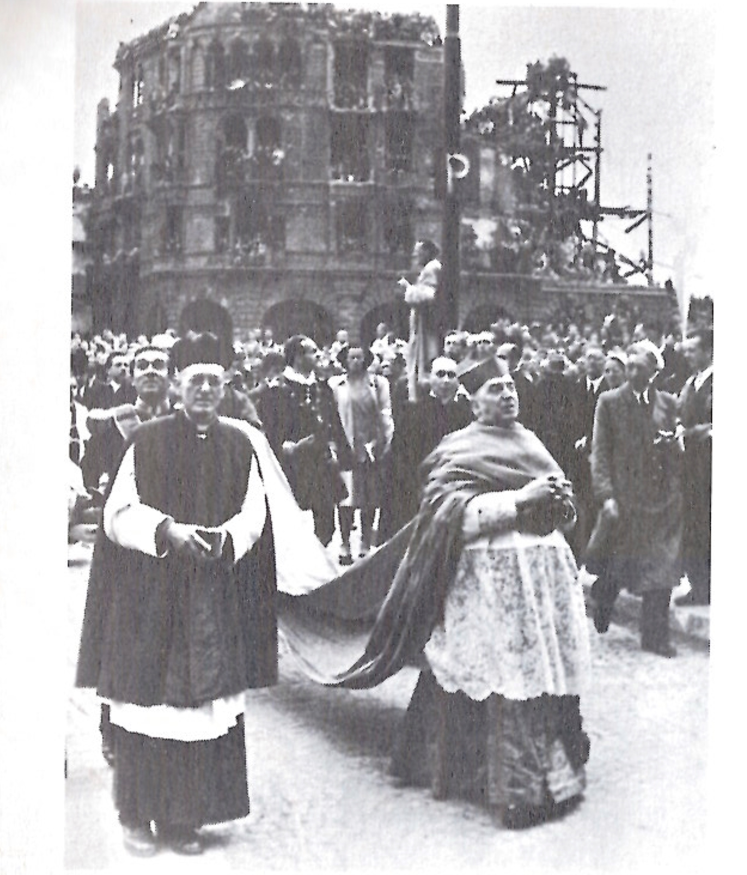
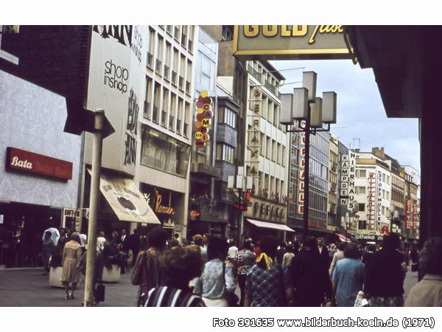
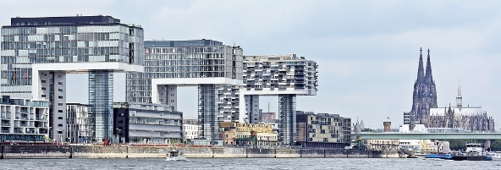
Kolín nad Rýnem 1920 / 1945 1971 / dnes

Slide 17
Jaké literární možnosti měli autoři bezprostředně po válce, aby i přes obrovskou skepsi dokázali dále psát?
POVÍDKY
50. LÉTA
"nejkrásnější ze všech prozaistických forem” [H. B.]
1950 Wanderer, kommst du nach Spa…
1951 Nicht nur zur Weihnachtszeit
1955 Doktor Murkes gesammeltes Schweigen
vliv americkými autory short story

Slide 18
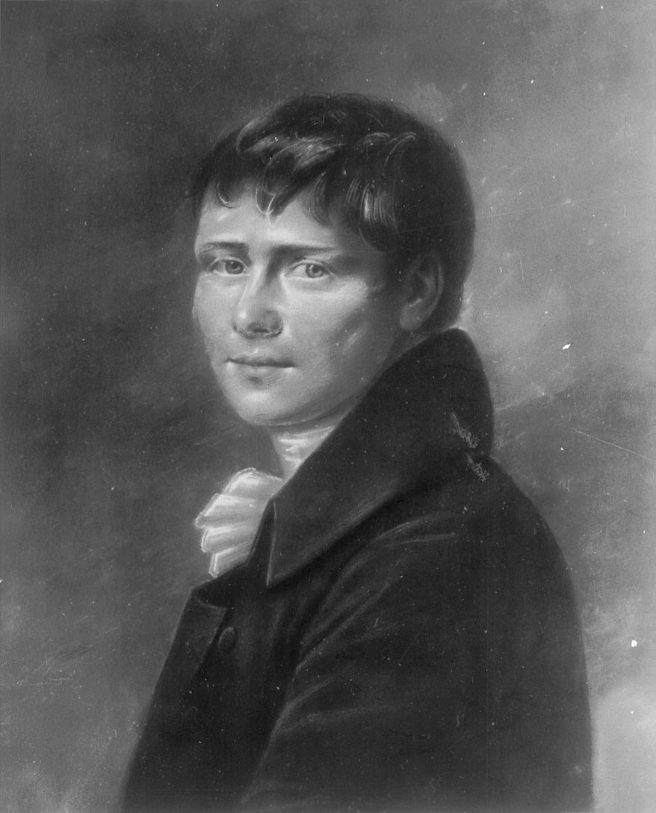
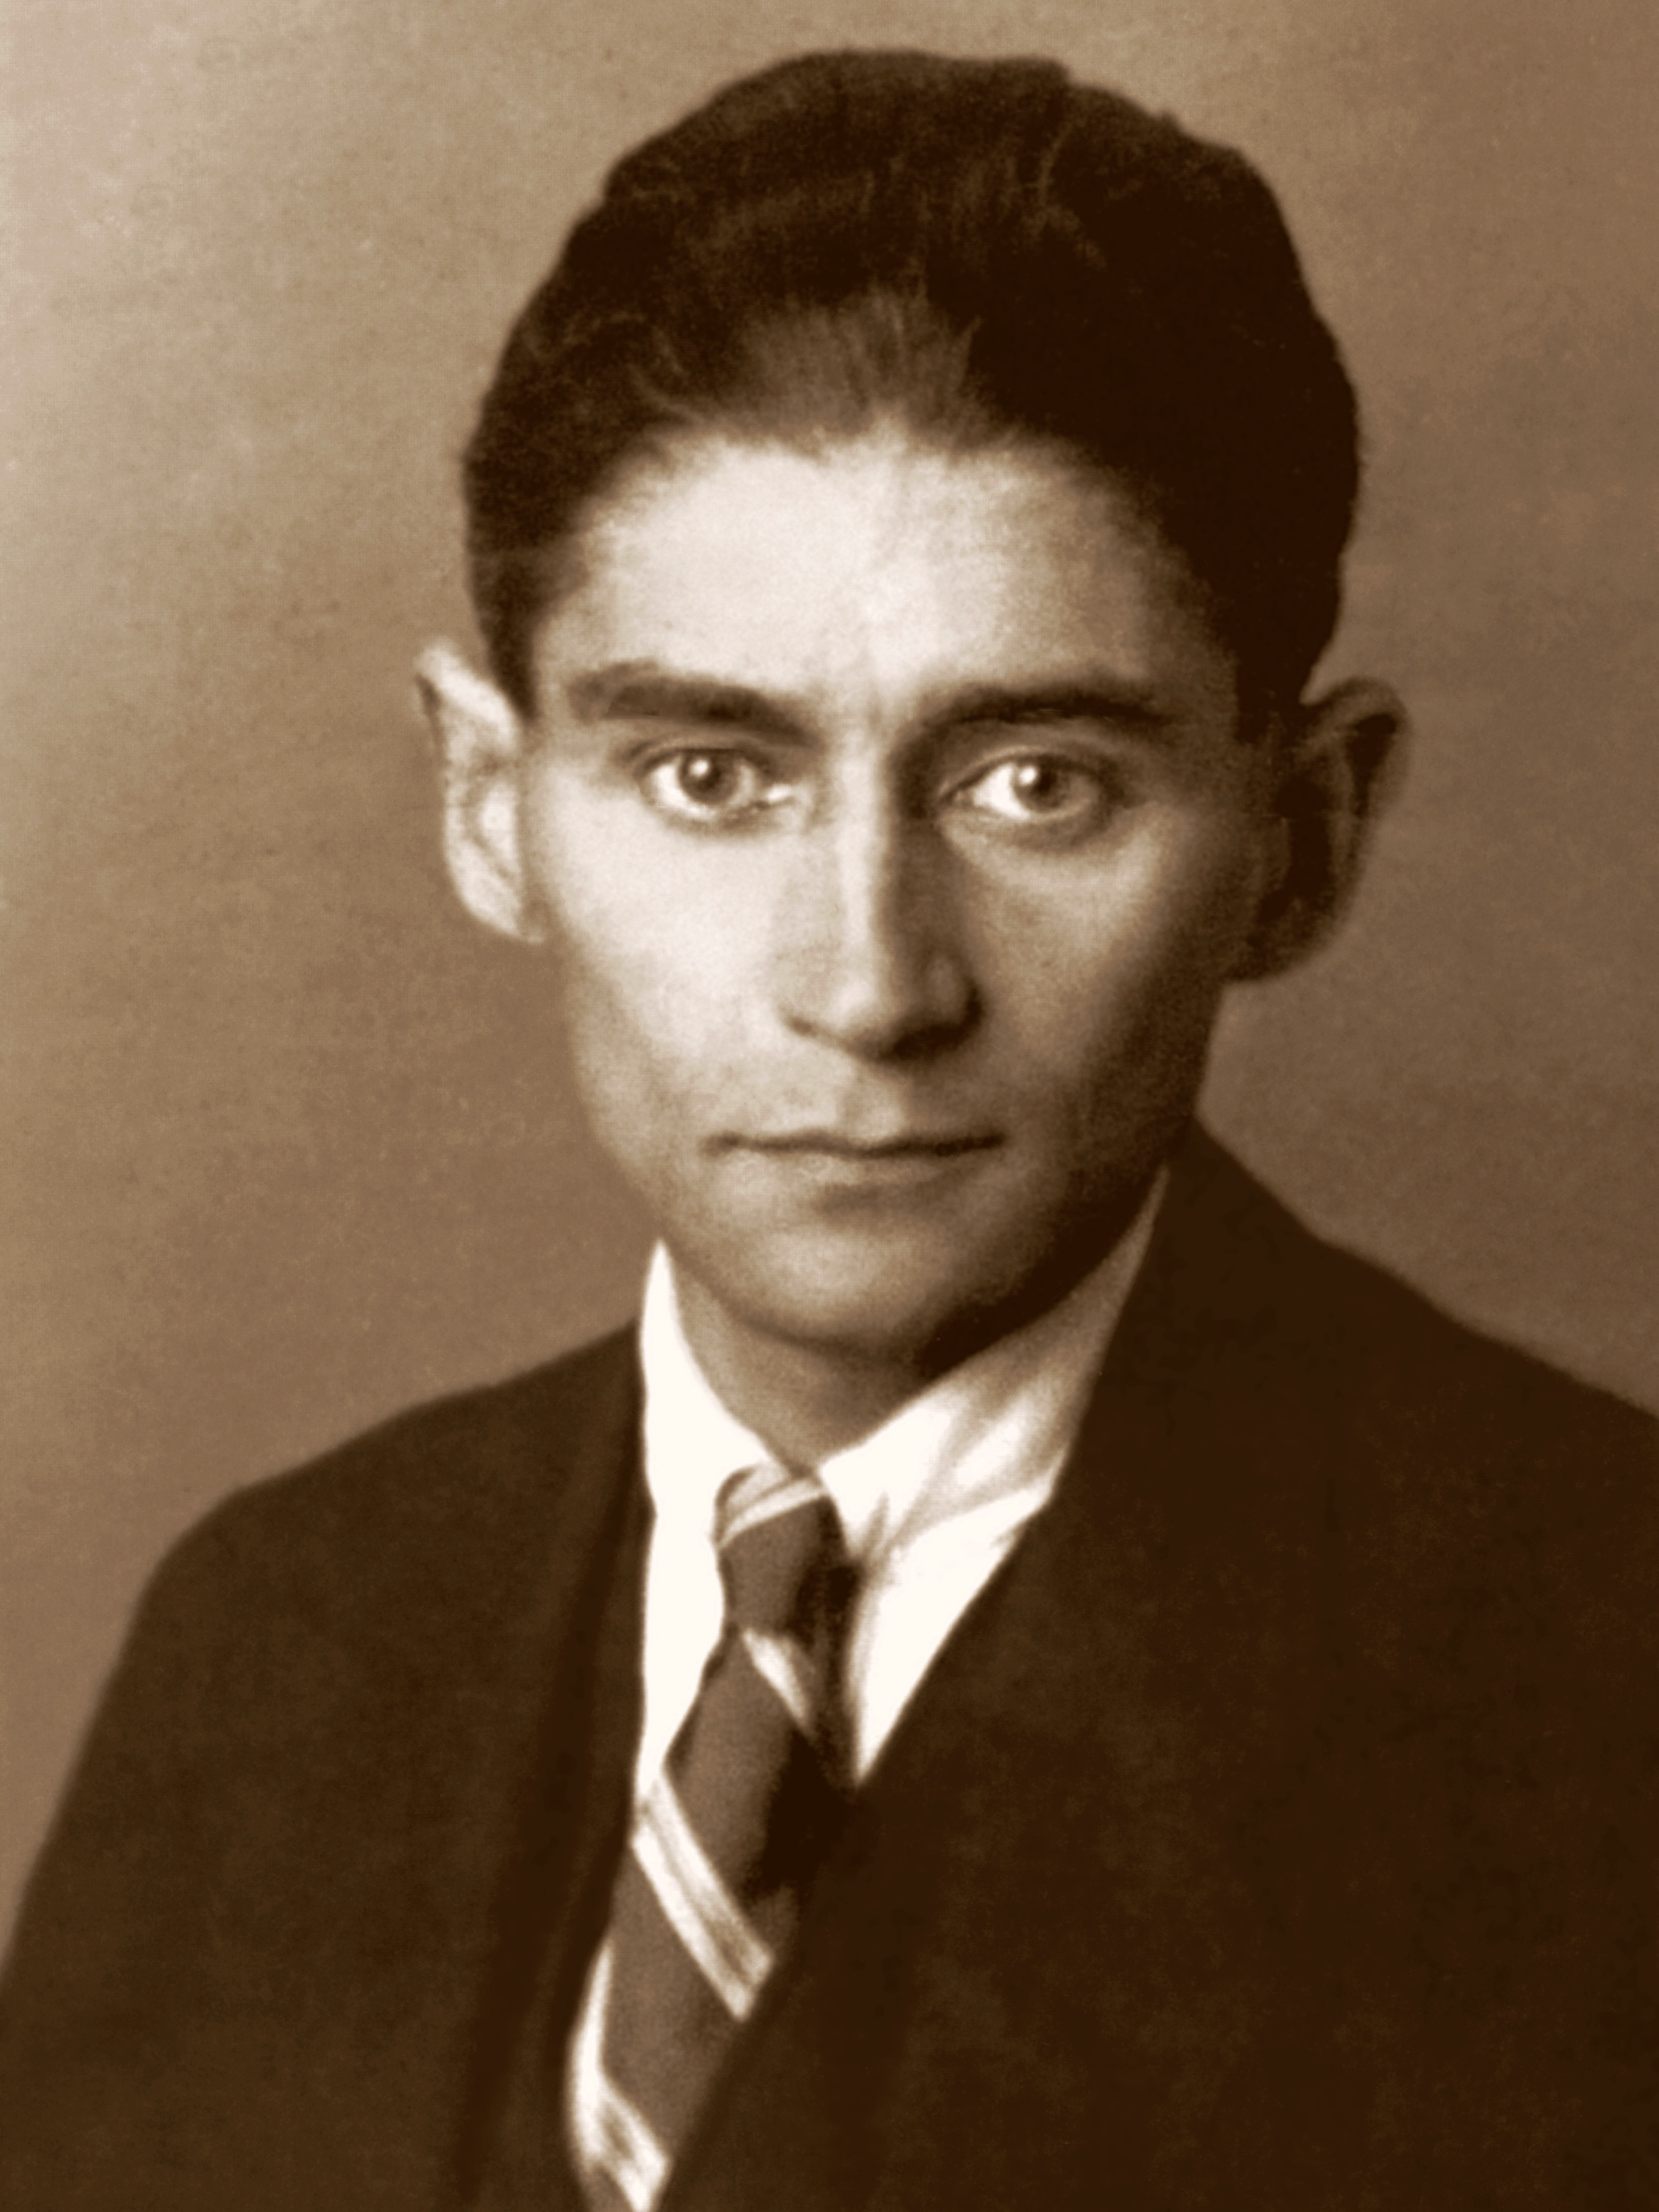
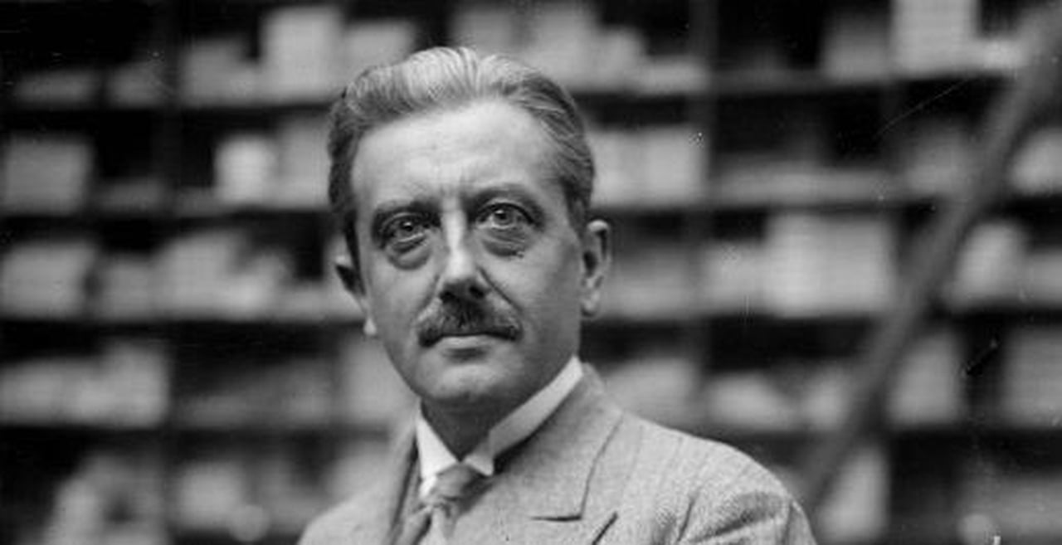
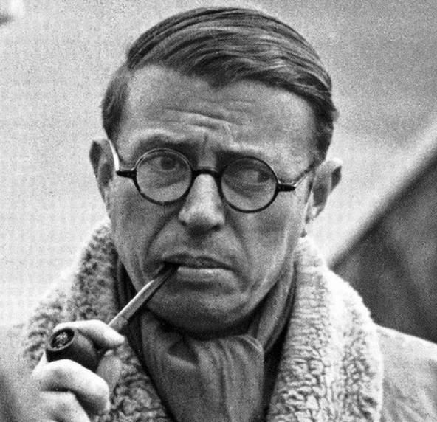
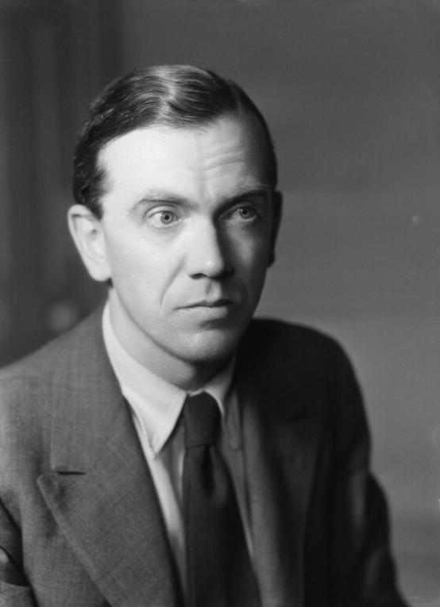
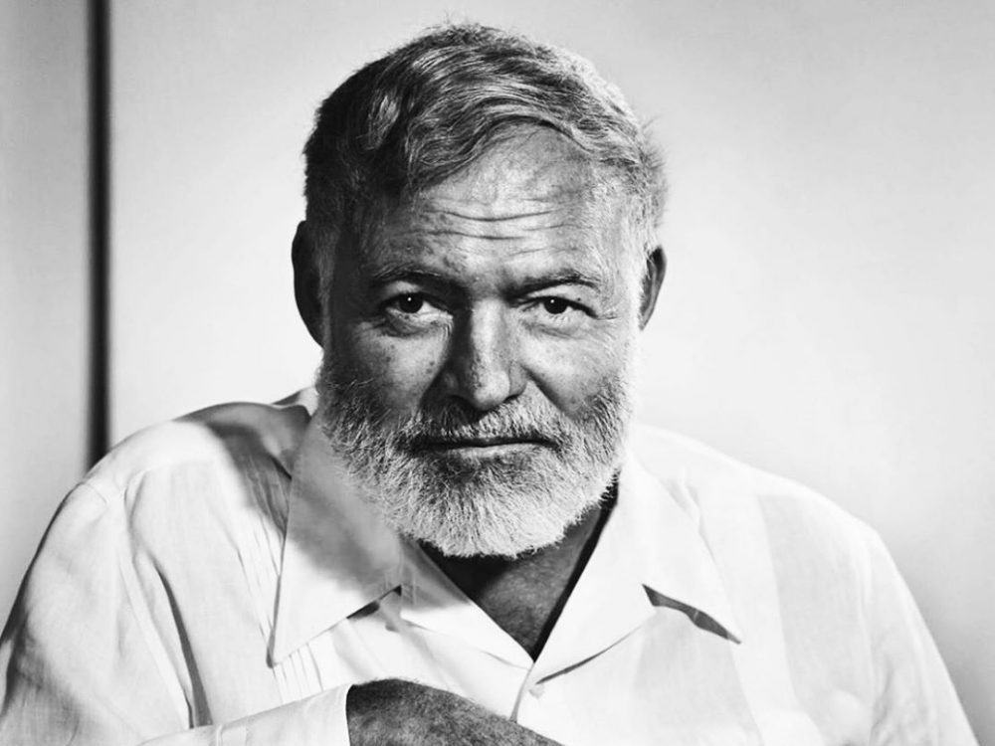
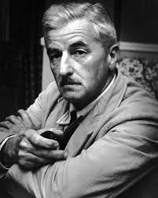

Slide 19
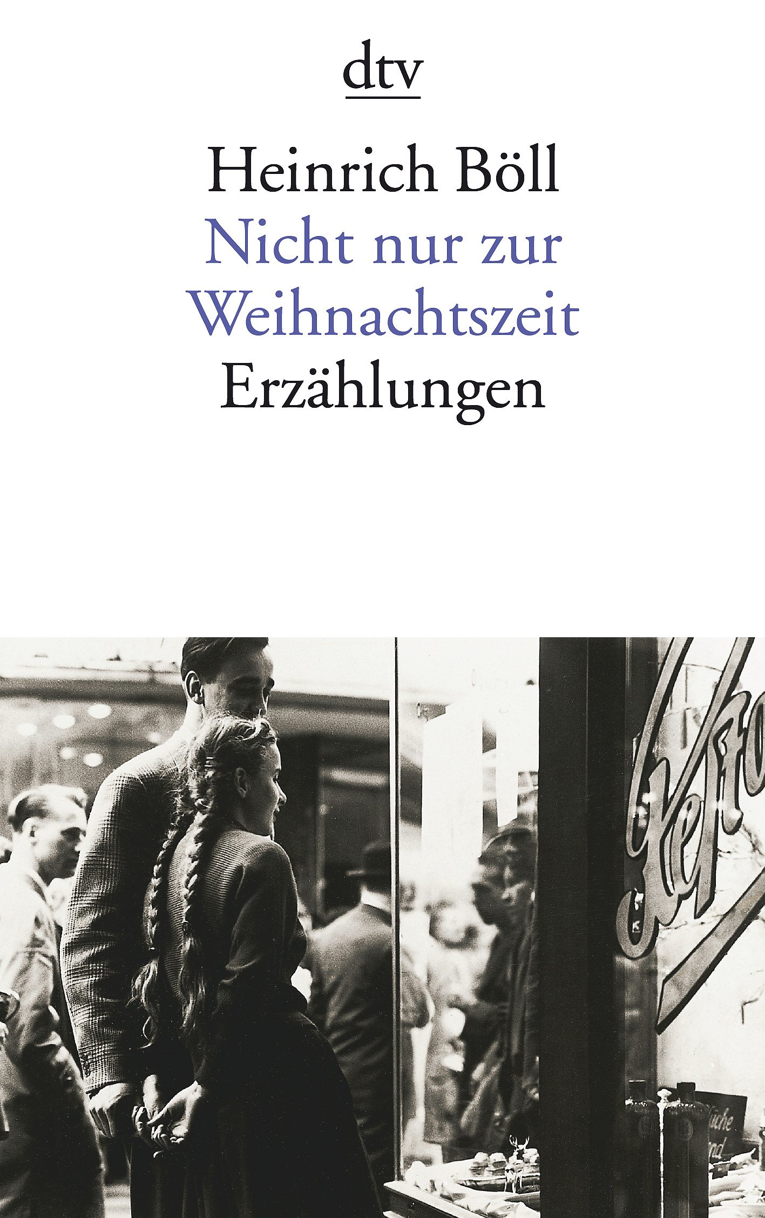
1950 1951 1955

Slide 20
60. LÉTA: “Literatura Spolkové republiky Německo”
Etablovala se řada autorů, kteří vytvářeli literární obraz následujících let:
Heinrich Böll
https://www.youtube.com/watch?v=oz1n3Mfj-XQ
Günter Grass
Siegfried Lenz
Martin Walser
Uwe Johnson
… vyjadřují se také kriticky na veřejnosti
…tematizují problémy současnosti

Slide 21
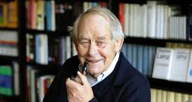
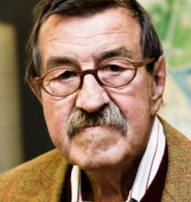
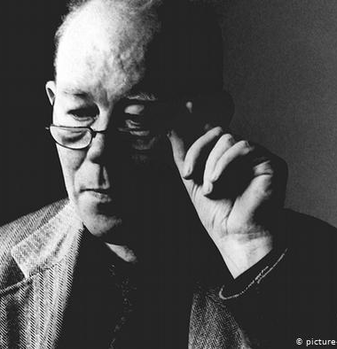
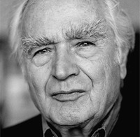

Slide 22
již v r. 1953 přesunutí tematického důrazu na PROBLÉMY SOUČASNOSTI vliv francouzského hnutí “renouveau catholique“

Slide 23
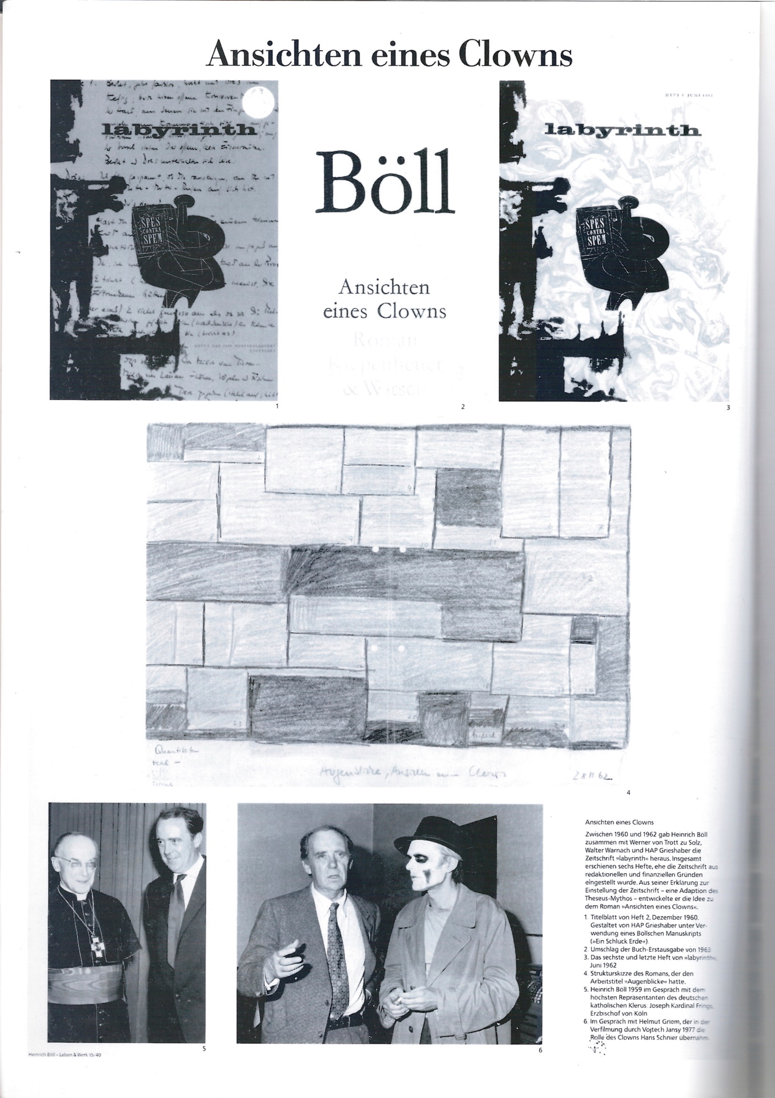
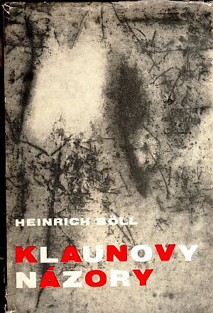
KRITIKA CÍRKVE? 1963

Slide 24
KLAUNOVY NÁZORY – FILM (1976)
Vojtěch Jasný (režie)
Helmut Griem (hlavní role)
https://www.youtube.com/watch?v=w6Z1y7acBrQ

Slide 25
KLAUNOVY NÁZORY (1963)
”Žádná z mých knih nebyla tak špatně pochopena jako Názory klauna …. byl to vlastně jen příběh lásky, skutečně nic víc. V této zemi se politizuje jako v žádné jiné zemi na světě, ani v Sovětském svaze.”
[H. B.]

Slide 26
Klaunovy názory

Slide 27
Klaunovy názory
(překlad:
František Kafka)

Slide 28
KRITIKA KATOLICKÉ CÍRKVE
antiklerikální tendence
1953 Und sagte kein einziges Wort („hloupý biskup“)
1958 Brief an einen jungen Katholiken
1963 Ansichten eines Clowns
srov. “Renouveau catholique”

Slide 29
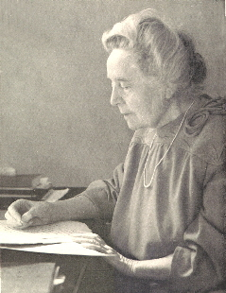
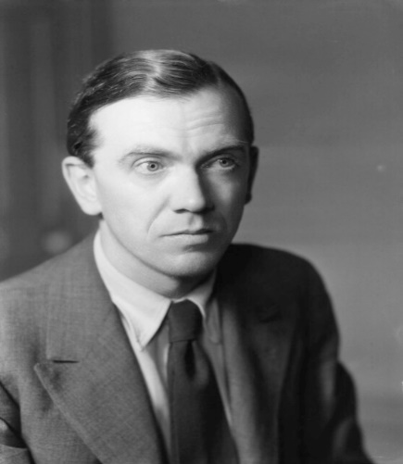
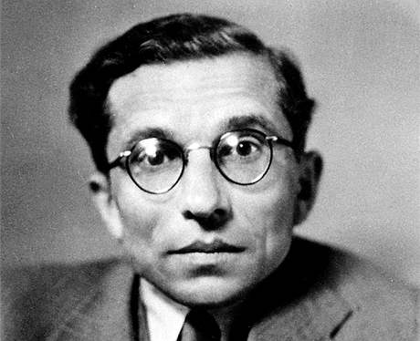
Renouveau catholique cíl: obnova literatury a společnosti obrácením se k hodnotám původního katolicizmu
Georges Bernanos (FR)
Gertrud von Le Fort (DE)
Graham Greene (VB)
Jan Zahradníček (CZ)

Slide 30
1958

Slide 31
UKÁZKA: "Brief an einen jungen Katholiken", 1958
„Jistě se divíte, že Vám to všechno píši a že jsem Vám to nepovyprávěl onoho večera u pana faráře U.; má to důvod, který Vám nechci zamlčovat: Nedokážu již přes sebe přenést mluvit o věcech, které beru velice vážně, v přítomnosti faráře U.; faráře U. znám již déle než 20 let; tehdy jsme spolu mluvili o Bernanosovi a Bloyovi (přičemž farář U. tak jako všichni němečtí katolíci kromě pár výjimek dodnes mylně věří, že byl Bernanos levicovým katolíkem, čímž pouze dokazují, že je jejich pozice vůči Bernanosovi pravicová – ale to by stálo za samostatný exkurz […].
Již tehdy vyprávěl farář U. ty nejlepší vtipy o generálním vikariátu a mladému muži to samozřejmě imponuje, že se touto cestou řadí k oněm zasvěceným a privilegovaným. […]
Svým způsobem si faráře U. cením: je vtipný, zábavný, vyzná se v literatuře, nabízí svým hostům výtečné víno, znamenité cigarety a já tyto věci odkáži […] ocenit; kromě toho také patří k mému povolání pozorovat a já jsem faráře U. pozoroval více než 20 let; pokouším se do svých pozorování vložit i něco ze zoufalství, které musel onen mladý bledý poddůstojník pociťovat, když se při pohledu na onu šedou, nekonečnou lhostejnost oceánu za úsvitu zastřelil, trošku i ze zoufalé zkorumpovanosti onoho inteligentního rotmistra, který se přiživil na válce. Mnohé na faráři U. oceňuji, avšak rozhovor s ním mě nezajímá; - raději si zahraji se svými dětmi Člověče, nezlob se.
Němečtí katolíci, které pro mě do určité míry farář U. reprezentuje, neměli již po desetiletí téměř jiné starosti než zdokonalení liturgie a pozvednutí své obliby; to je nanejvýš chvályhodné, přesto se však ptám, jestli to vystačí jako alibi pro jednu či dvě generace. Patří k dobrému vychování, téměř bych chtěl říci k programu nadávat na stávající generální vikariát, na biskupy, klérus […], ale duchovní postoj, který promlouvá z těchto způsobů, by se měl brát asi tak stejně vážně jako postoj žáka, který si na oslavě utahuje ze svého třídního učitele.
Za těmito dětinskostmi se skrývá u faráře U. tak jako u mnoha jiných katolíků hluboké zoufalství: literatura, vzdělání, liturgie jsou pouze prostředky, jak uniknout svým výčitkám svědomí; všichni jsou dostatečně rozumní a inteligentní, aby věděli, že je ona skoro shoda CDU a církve osudná, protože může mít za následek smrt teologie; je však prostě jen trapné, nic jiného než trapné číst postoje teologů k politickým otázkám; ty jsou mířeny přímo na Bonn a za každou větou je cítit horlivost, která čeká na poklepání na rameno.“
[https://www.katholisch.de/artikel/15911-heinrich-boell-ein-katholischer-rebel, 8.11.2019 )
[překlad: MT]

Slide 32
“Böll je katolík a píše tak o myšlenkách a praktikách své víry s hlubším pochopením, i v případě, když proti církvi vystupuje s kousavou kritikou.”
[Edgar Hättich, literární kritik]

Slide 33
“Co to je německý katolík, lze do jisté míry jasně definovat: ten, kdo je pokřtěn v katolické víře, není exkomunikován, nepřišel o svoji německou státní příslušnost (ať už dobrovolně či nedobrovolně). Německý katolicismus, jak je zde chápán, existuje v grémiích, výborech, na konferencích. Neexistuje jednota: němečtí katolíci - německý katolicismus […]. Německý katolicismus je zoufalým způsobem spleten s onou politickou stranou a jejími zájmy, která si jako jediná přišpendlila ono písmeno C (jako křesťanská - "christlich") [...] Pokus Carla Ameryho […] je hlasem generace, která se, aniž by se jí kdo ptal (bylo nám 15, 16 let, když našimi otci zvolené katolické strany zplnomocnily Hitlera), stala spoluzodpovědnou za kapitulaci německého katolicismu […]. Německý katolicismus je diplomatický: Ptáme-li se na jeho loajalitu, předkládá konkordát (= úmluvu mezi státem a Svatým stolcem, zde říšský konkordát z roku 1933 uzavřený mezi Vatikánem a národně socialistickým Německem); je-li kvůli svojí loajalitě napaden, předkládá katolický odboj, ale opakuji: odboj byl soukromou záležitostí, oficiálním statutem byl konkordát."
[H. Böll: Nachwort zu Carl Amery: Die Kapitulation. In: H. Böll: Werke. Essayistische Schriften und reden, Band I, S. 540-43.]
[překlad: MT]

Slide 34
70. LÉTA: LITERÁRNÍ ZPRACOVÁNÍ AKTUÁLNÍCH PROBLÉMŮ SOUČASNOSTI
1971 Gruppenbild mit Dame
+ 1972 Nobelova cena za literaturu
1974 Die verlorene Ehre der Katharina Blum
https://www.youtube.com/watch?v=P5zBH-PFjag
(zfilmován 1975; režie: Volker Schlöndorff, hlavní role: Angela Winkler)
1985 Frauen vor Flußlandschaft

Slide 35
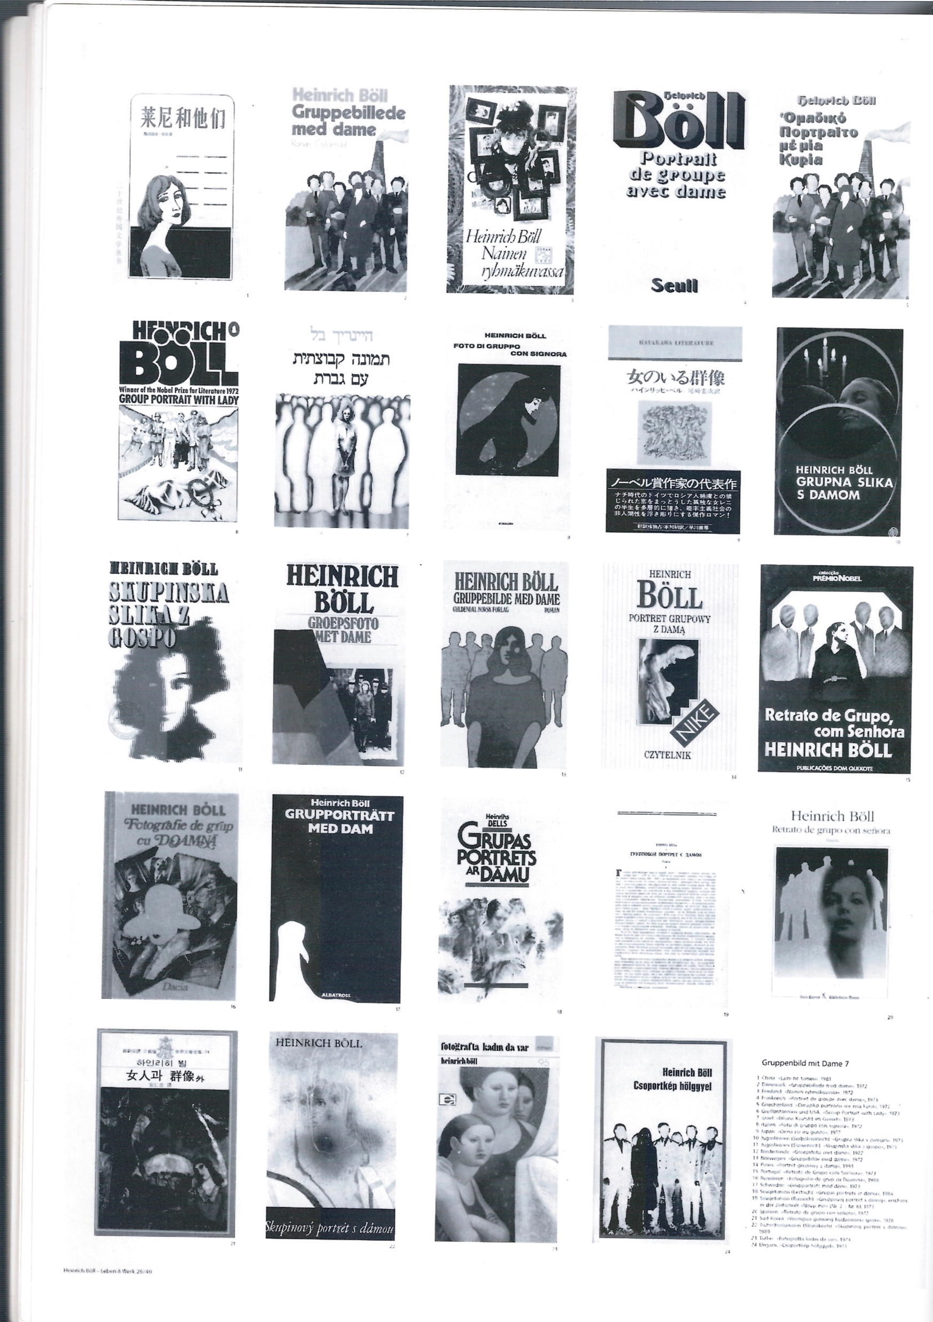
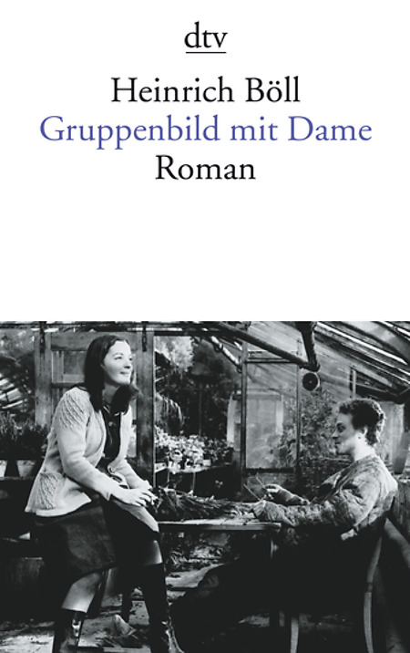
1971

Slide 36
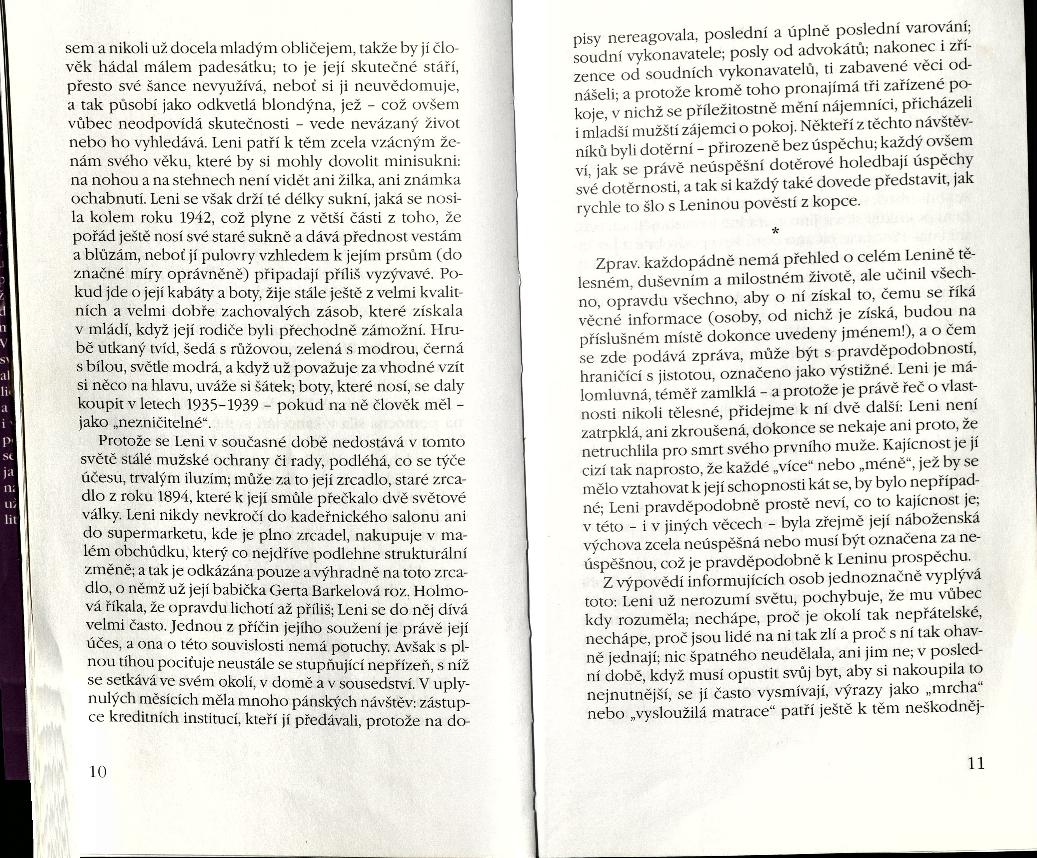
Gruppenbild mit Dame (překlad: Božena Koseková)

Slide 37
Gruppenbild mit Dame (překlad: Božena Koseková)

Slide 38
Gruppenbild mit Dame (překlad: Božena Koseková)

Slide 39
1974

Slide 40
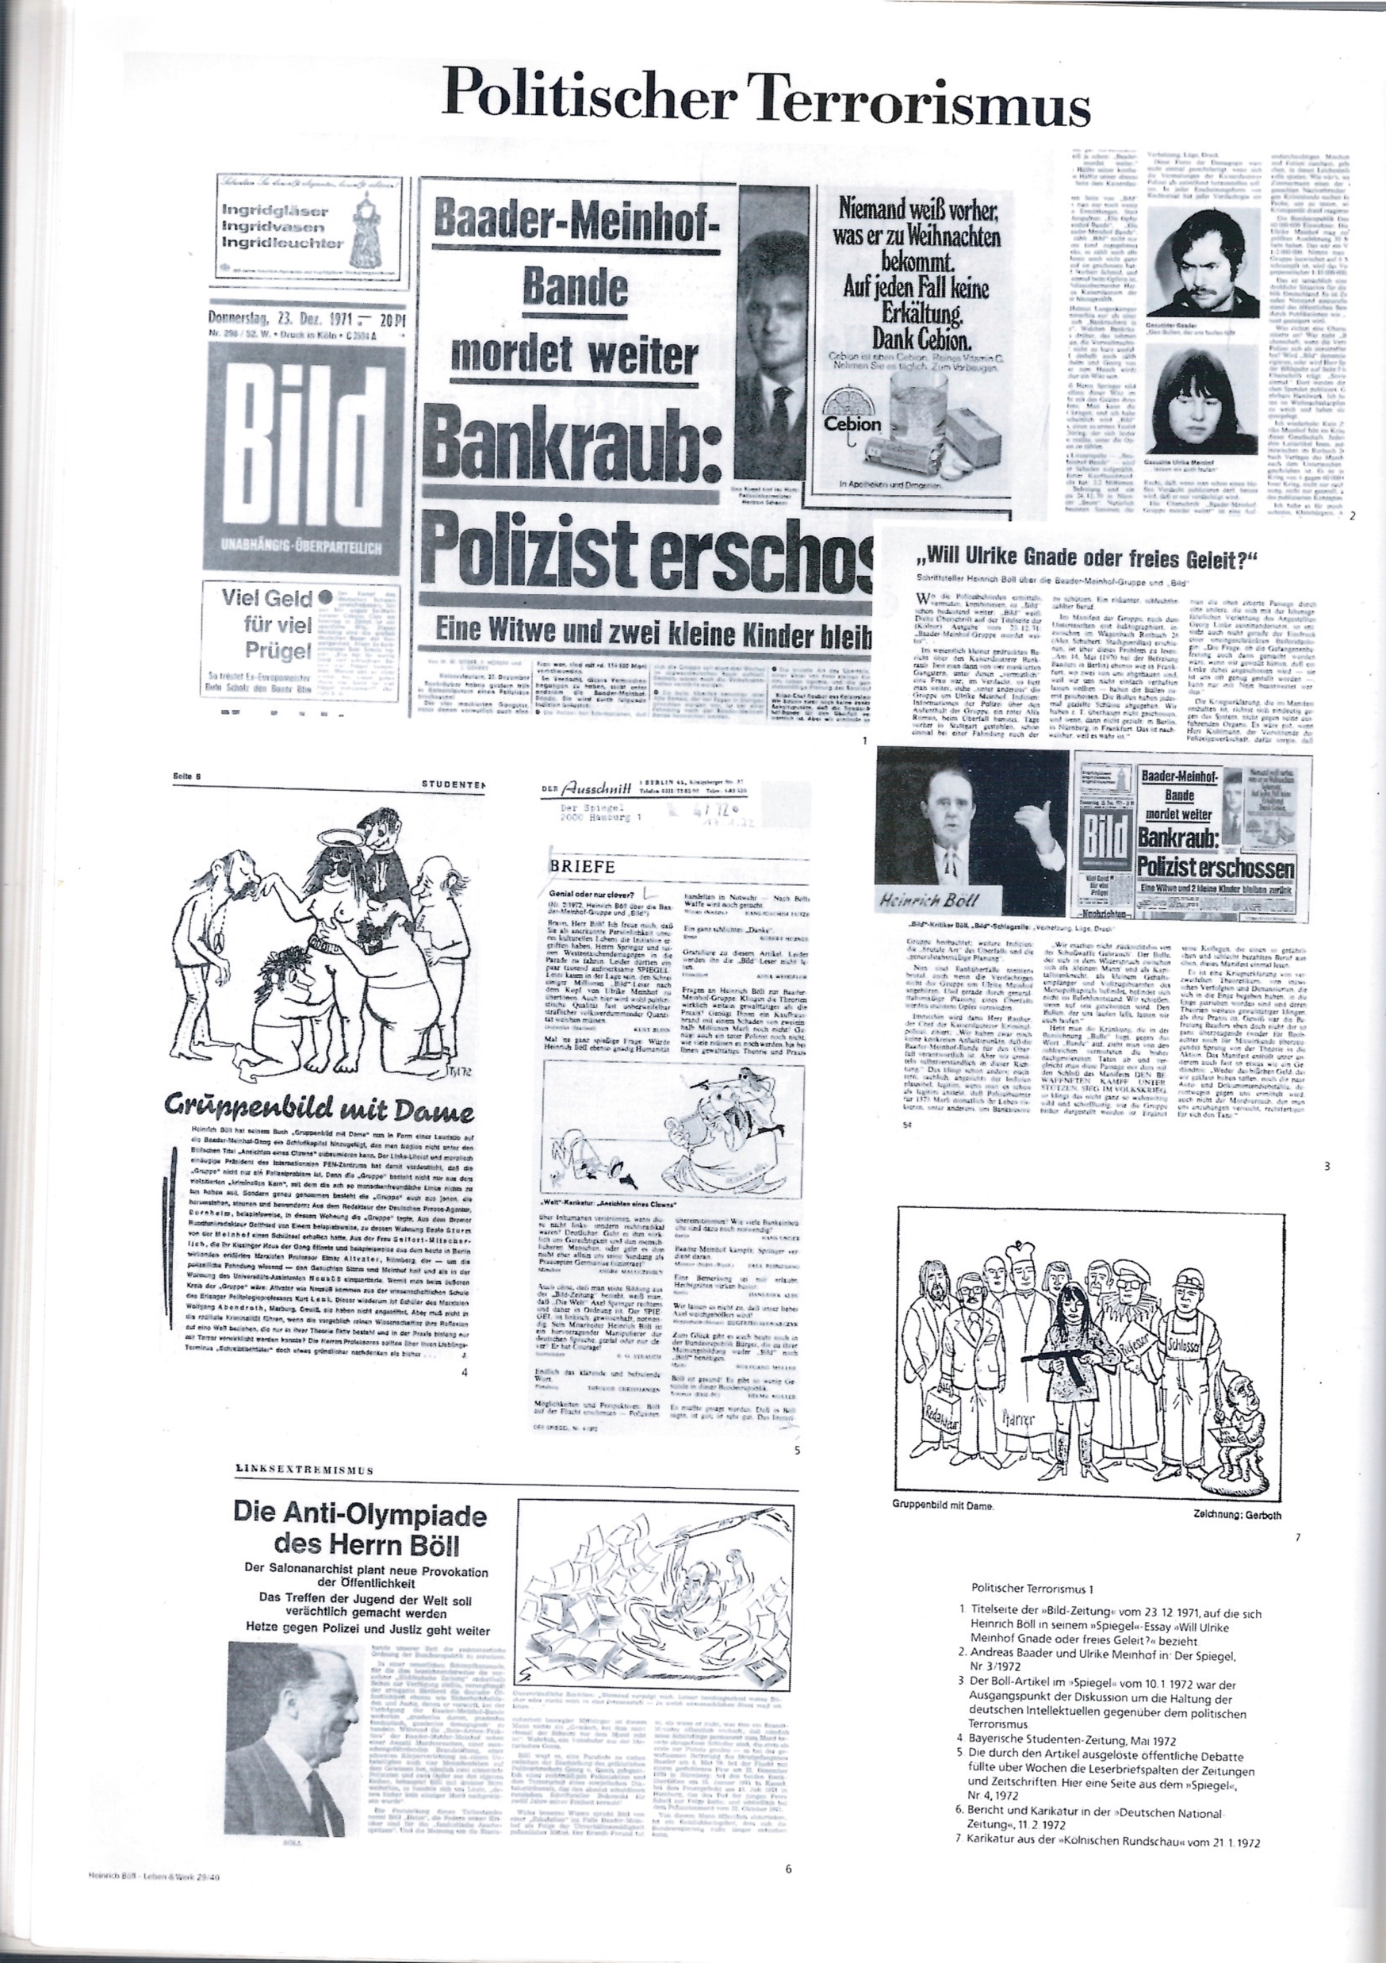
1971: kauza Meinhof

Slide 41
1985

Slide 42
Jaký přínos měl Heinrich Böll se svoji literaturou?
odůvodnění Švédské akademie pro udělení Nobelovy ceny za literaturu:
"for his writing which through its combination of a broad perspective on his time and a sensitive skill in characterization has contributed to a renewal of German literature.“
[https://www.nobelprize.org/prizes/literature/1972/summary/, 11.3.2021]
“za svou tvorbu, která přispěla k obnovení německé literatury rozšířením perspektivy v nahlížení na svou dobu a její citlivou charakteristikou” [překlad: MT]
https://www.youtube.com/watch?v=oz1n3Mfj-XQ
[1:24-1:45]

Slide 43
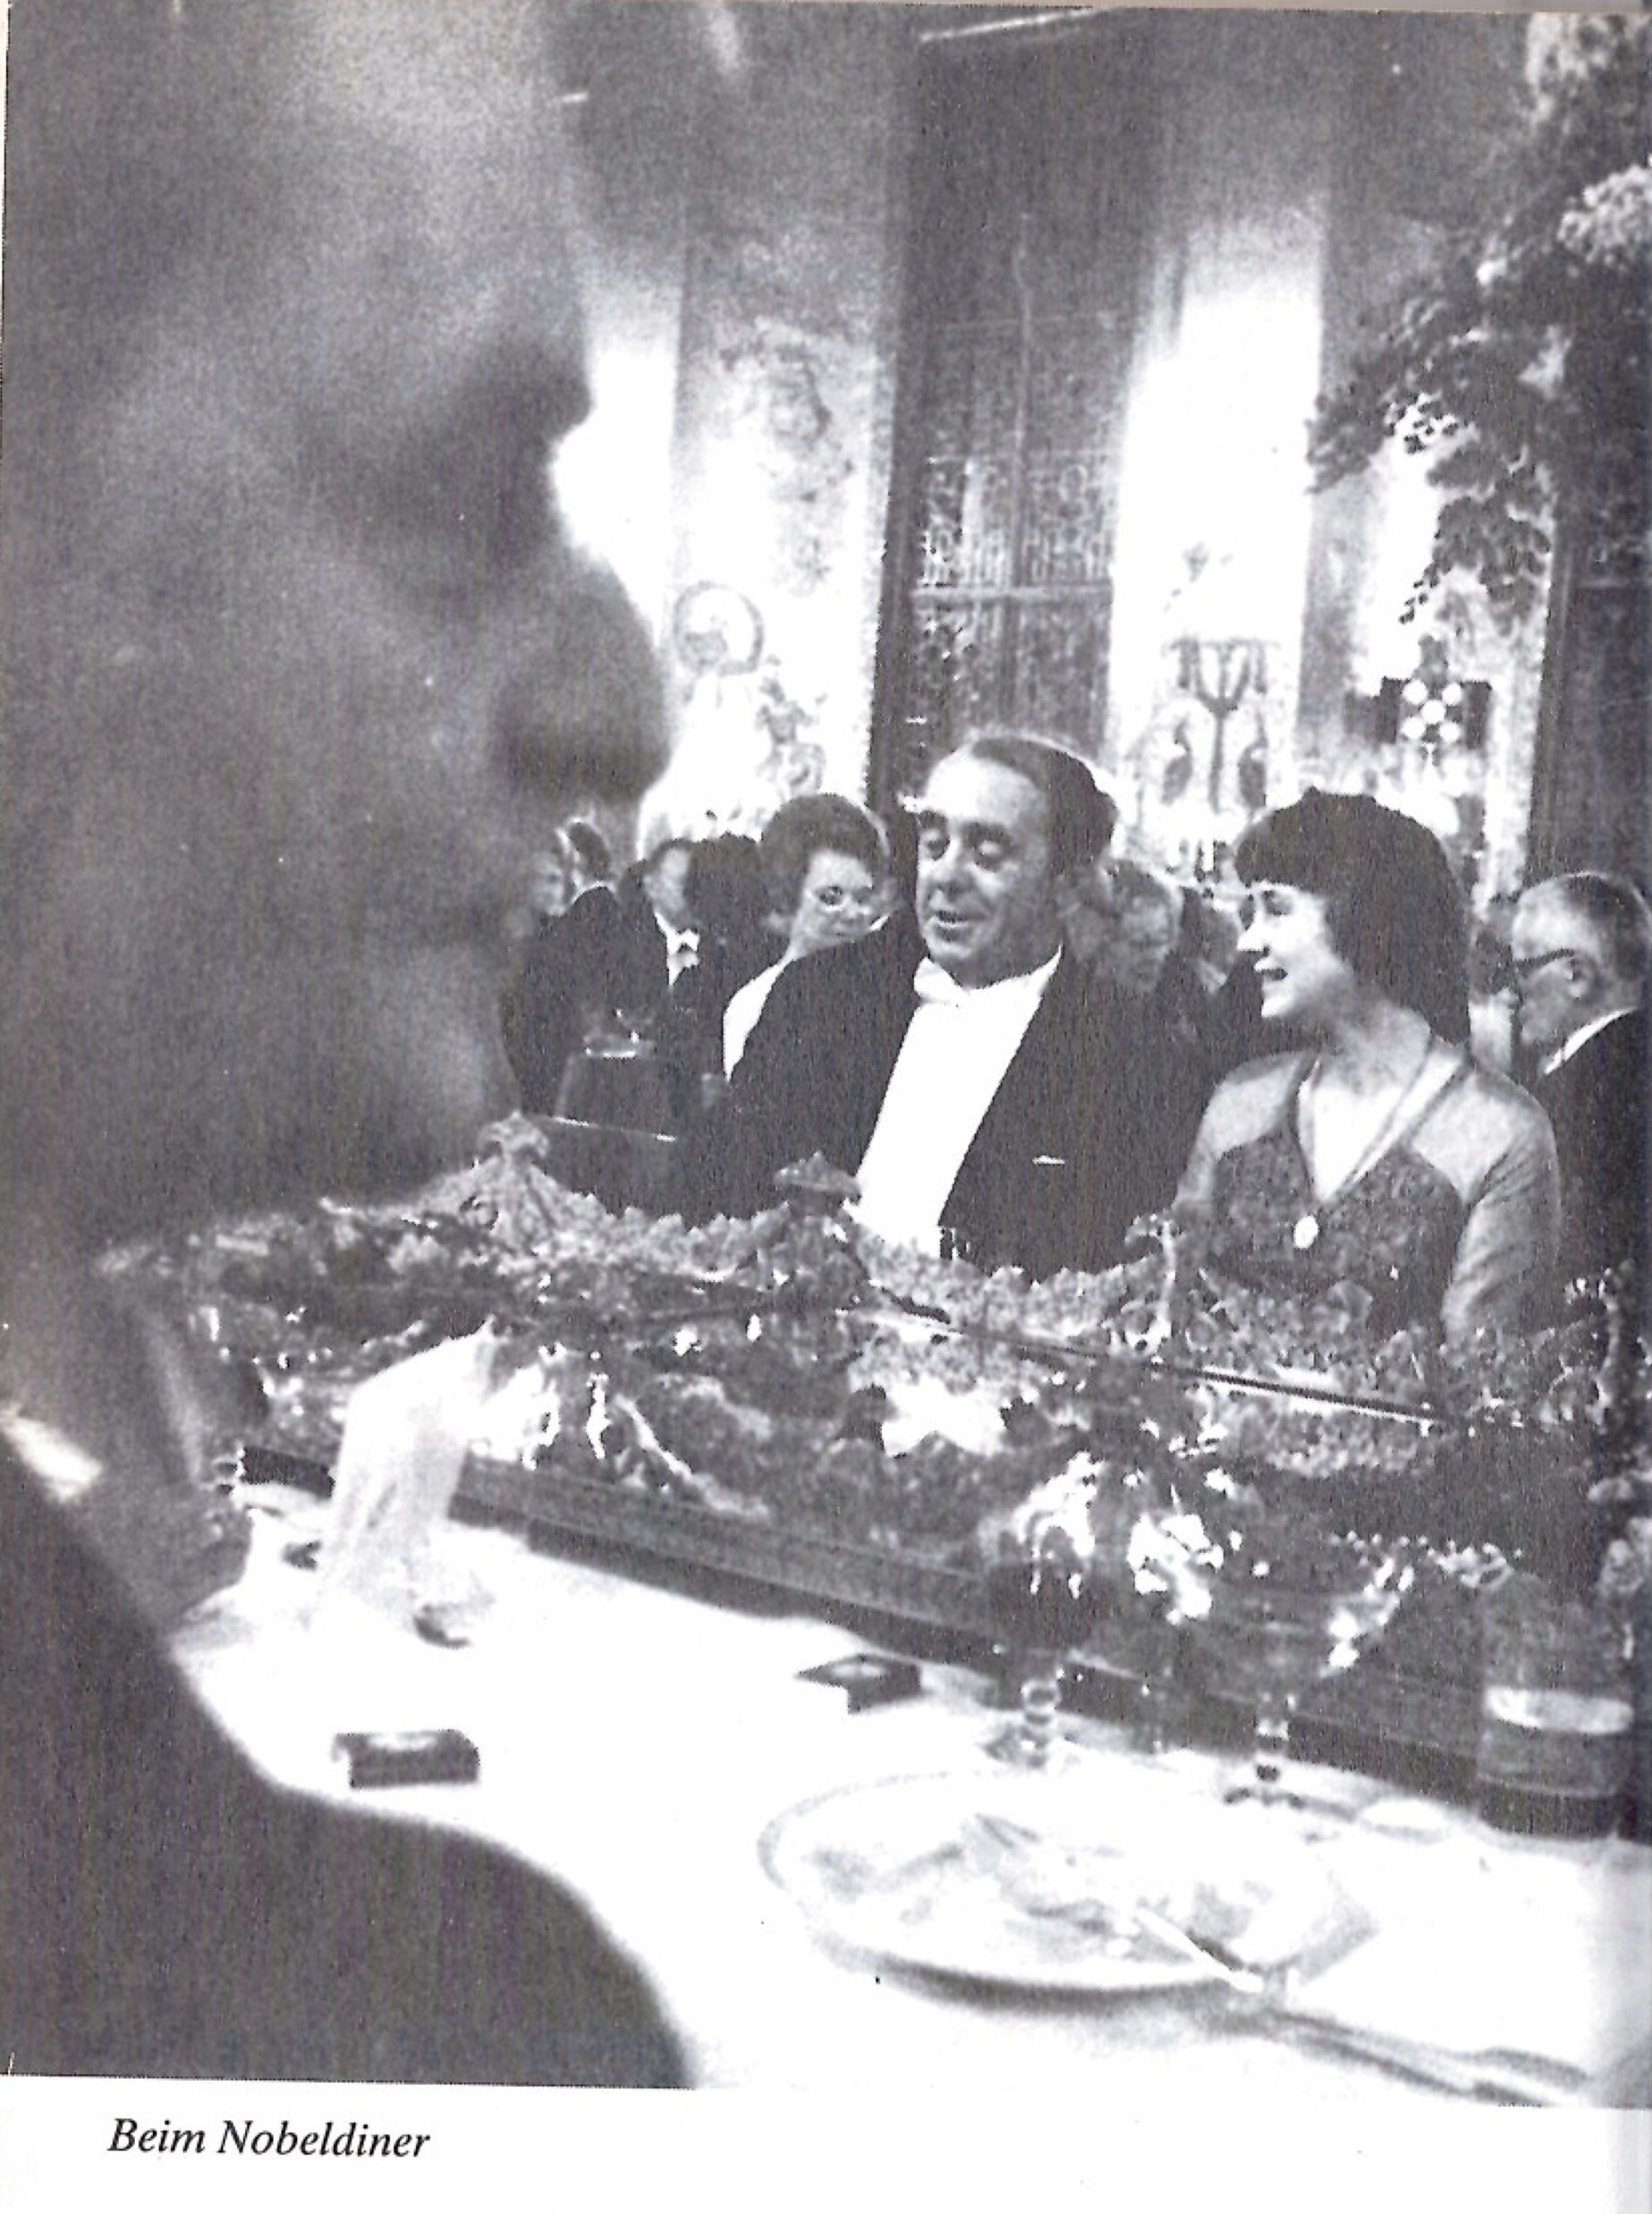
Z proslovu Heinricha Bölla při udělování Nobelovy ceny 10.12.1972 ve Stockholmu:
„[…] S obavami myslím na své německé předchůdce zde, kteří by v rámci této zatracené dimenze v podstatě neměli už být Němci. Nelly Sachs, zachráněná Salmou Lagerlöf, sotva unikla smrti. Thomas Mann, vyhnán a zbaven občanství. Hermann Hesse, emigrant z podstaty, který již dlouhou dobu nebyl německým státním občanem, když zde byl poctěn. Pět let před mým narozením, před 60 lety, zde stál poslední německý nositel ceny za literaturu, který v Německu také zemřel, Gerhard Hauptmann. […] Jsem Němec a mým jediným platným dokladem, který mi nemusí nikdo vystavit nebo prodloužit, je jazyk, kterým píšu. Jako takový, jako Němec, mám velkou radost z této pocty. Děkuji Švédské akademii a Švédsku za tuto čest, která nenáleží pouze mně, nýbrž i jazyku, kterým se vyjadřuji, a zemi, jejíž jsem občanem.“
[Heinrich Böll. Leben und Werk. Köln: Kiepenheuer & Witsch, 1995, str. 39]
[překlad: MT]

Slide 45
ZDROJE (výběr)
Ke kontextu poválečné literatury:
BEUTIN, Wolfgang. Deutsche Literaturgeschichte: von den Anfängen bis zur Gegenwart. 7., erweiterte Aufl. Stuttgart: J.B. Metzler, 2008.
K životu a dílu Heinricha Bölla:
HONSZA, Norbert. Heinrich Böll: vzpurný humanista. Šenov u Ostravy: Tilia, 1997. ISBN 80-7042-463-X. Dostupné také z: http://www.digitalniknihovna.cz/mzk/uuid/uuid:ad25fe60-3a3a-11e4-8f64-005056827e52
RUSINSKÝ, Milan. Heinrich Böll: medailon humanisty a sociálního kritika. Ostrava: Krajská knihovna, 1968. Metodické, bibliografické texty : metodický text.
SOWINSKI, Bernhard. Heinrich Böll. Stuttgart: J.B. Metzler, 1993. Realien zur Literatur.
SCHEURER, Hans, Maiken JERUSALEM a Markus SCHÄFER, ed. Heinrich Böll: Leben & Werk. Köln: Heinrich-Böll-Stiftung, 1995.
VORMWEG, Heinrich. Der andere Deutsche: Heinrich Böll : eine Biographie. 2. Aufl. Köln: Kiepenheuer & Witsch, 2000.
K náboženství v díle Heinricha Bölla:
WIRTH, Günter. Heinrich Böll: essayistische Studie über religiöse und gesellschaftliche Motive im Prosawerk des Dichters. Berlin: Union Verlag, 1967.
LANGENHORST, Georg (Hg.). Christliche Literatur für unsere Zeit: Fünfzig Leseempfehlungen. München: Verlag Sankt Michaelsbund, 2007.
MOLING, Heinrich. Heinrich Böll, eine "christliche" Position?. Zürich: Juris, 1974.
K jednotlivým textům Heinricha Bölla:
BELLMANN, Werner. Heinrich Böll, Romane und Erzählungen: Interpretationen. Stuttgart: Reclam, 2000. Universal-Bibliothek. Literaturstudium.
ROGLER, Christiane. Heinrich Böll, Ansichten eines Clowns. München: Mentor-Verlag, 1996. Lektüre-Durchblick.
BÖLL, Heinrich, BÖLL, René, ed. Tank mířil na Kafku: texty o pražském jaru. Praha: Academia, 2021. Paměť.

Slide 46
Děkuji za pozornost!

